Slide 1
קדושת פירות שביעית

Slide 2
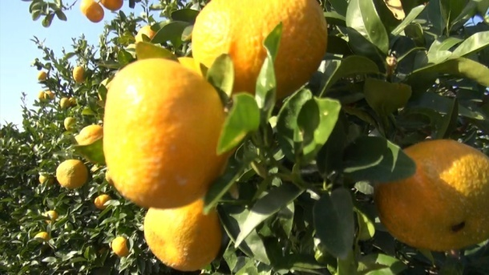
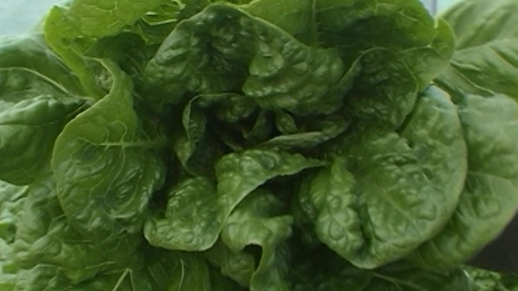
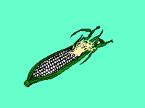
יבולים שגדלו בשמיטה
פרי עץ – החנטה בשמיטה
השלב הקובע
ירקות – הלקיטה בשמיטה
גרגרים - שליש הבשלה בשמיטה
פירות עץ
ירק
גרגירים

Slide 3
יבולים שגדלו בארץ ישראל
מחוץ לתחום
עולי מצרים
בתוך תחום
עולי מצרים
בתוך תחום
עולי בבל
אין קדושה
ספק אם
יש קדושה
יש קדושה

Slide 4
יבולי השמיטה קדושים כאשר הם ...
גדלו בשמיטה
בארץ ישראל
בקרקע של יהודי

Slide 5
משמעות ההלכתית לקדושת פירות שביעית

Slide 6
יבולי השמיטה הקדושים -מופקרים
שמות כג, יא
וְהַשְּׁבִיעִת תִּשְׁמְטֶנָּה
וּנְטַשְׁתָּהּ,
וְאָכְלוּ אֶבְיֹנֵי עַמֶּךָ,
וְיִתְרָם, תֹּאכַל חַיַּת הַשָּׂדֶה;
כֵּן-תַּעֲשֶׂה לְכַרְמְךָ, לְזֵיתֶךָ.

Slide 7
יבולי השמיטה הקדושים מופקרים
מותר לקטוף מעט

Slide 8
יבולי השמיטה הקדושים -לאכילה
ויקרא כה, ה - ו
אֵת סְפִיחַ קְצִירְךָ לֹא תִקְצוֹר וְאֶת עִנְּבֵי נְזִירֶךָ לֹא תִבְצֹר שְׁנַת שַׁבָּתוֹן יִהְיֶה לָאָרֶץ:
וְהָיְתָה שַׁבַּת הָאָרֶץ לָכֶם
לְאָכְלָה

Slide 9
מצווה לאכול את יבולי השמיטה הקדושים
מצוות עשה
לאכול פירות שביעית
השגות הרמב"ן על ספר המצוות מצווה ג
"שאמרה תורה (ויקרא כה,ו) בפירות שביעית:
"והיתה שבת הארץ לכם לאכלה",
ודרשו: לאכלה ולא לסחורה…
ונכפלה זו המצוה באמרו יתעלה (שמות כג,יא):
"ואכלו אביוני עמך"
שלא אמר 'לאביוני עמך תעזוב אותם',
כאמרו בלקט ושכחה,
אבל לשון אכילה מזכיר בהם הכתוב בכל מקום.
והנה העושה סחורה בהם - עובר בעשה.

Slide 10
יבולי השמיטה הקדושים
ויקרא כה, ו
וְהָיְתָה שַׁבַּת הָאָרֶץ לָכֶם
לְאָכְלָה
בכורות דף י”ב עמ’ ב’
ולא לסחורה

Slide 11
אסור לסחור בפירות שביעית

Slide 12
כיצד פירות שביעית
יגיעו לצרכן
אם אסור לסחור בהם?

Slide 13
אוצר בית דין
תוספתא מסכת שביעית פרק ח
בראשונה היו שלוחי בית דין יושבין על פתחי עיירות כל מי שמביא פירות בתוך ידו נוטלין אותן ממנו ונותנין לו מהן מזון שלוש סעודות והשאר מכניסין אותו לאוצר שבעיר...
הגיע זמן זיתים שלוחי בית דין שוכרין פועלין ומוסקין אותן ועוטנין אותן בית הבד וכונסין אותן בחביות ומכניסין אותן לאוצר שבעיר ומחלקין מהן ערבי שבתות כל אחד ואחד לפי ביתו
תוספתא מסכת שביעית פרק ח
בראשונה היו שלוחי בית דין יושבין על פתחי עיירות כל מי שמביא פירות בתוך ידו נוטלין אותן ממנו ונותנין לו מהן מזון שלוש סעודות והשאר מכניסין אותו לאוצר שבעיר...
תוספתא מסכת שביעית פרק ח
הגיע זמן זיתים שלוחי בית דין שוכרין פועלין ומוסקין אותן ועוטנין אותן בית הבד וכונסין אותן בחביות ומכניסין אותן לאוצר שבעיר ומחלקין מהן ערבי שבתות כל אחד ואחד לפי ביתו
רמב"ן ויקרא פרק כה, ז
וכל זו התקנה והטורח של בית דין, מפני חשד שלא יבואו לעכבם או לעשות מהם סחורה

Slide 14
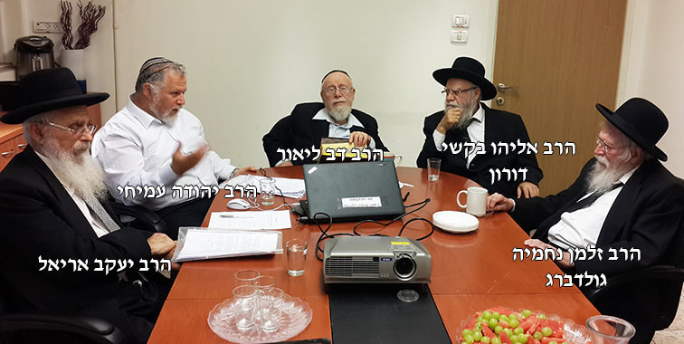
חברי בית הדין של אוצר הארץ

Slide 15
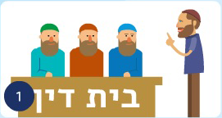
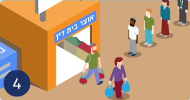
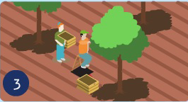
אוצר בית דין בימינו
החקלאי מודיע לנציגי הציבור
על הפקרת השדה
נציגי הציבור שוכרים פועלים
בית הדין ממנה את החקלאי עצמו להיות פועל בשדה שהפקיר. החקלאי מקבל את שכרו מבית הדין רק על עבודתו
נציגי הציבור מחלקים את הפירות לכל דורש וגובים כסף רק כדי לשלם את שכר הפועלים
הפועלים קוטפים כרגיל
כשליחי הציבור

Slide 16
יבולי השמיטה הקדושים
ויקרא כה, ו
וְהָיְתָה שַׁבַּת הָאָרֶץ לָכֶם
לְאָכְלָה
(פסחים דף נב עמ’ ב)
ולא להפסד
לא להשחית

Slide 17
מכניסים שאריות לשקית ומניחים בפח

Slide 18
נותנים אותם לבעלי חיים
אם אינם ראויים למאכל אדם

Slide 19
יבולי השמיטה הקדושים
ויקרא כה, ו
וְהָיְתָה שַׁבַּת הָאָרֶץ לָכֶם
לְאָכְלָה
(רמב”ם הלכות שביעית פ”ה ה”ג)
ולא ישנה פירות מבריתן
לא לעבד באופן
שאינו מקובל
לא לאכול באופן
שאינו מקובל

Slide 20
מה שאוכלים מבושל - אוכלים מבושל

Slide 21
מה שאוכלים חי - אוכלים חי

Slide 22
מה שמרסקים - תפוח"א - מרסקים

Slide 23
מה שלא מרסקים - מלפפון - לא מרסקים

Slide 24
מה שלא אוכלים חי – לא אוכלים חי

Slide 25
האם מותר להאכיל גויים פירות שביעית?
רמב"ם שמיטה ויובל פרק ה הלכה יג
ואין מאכילין אותן לא לעכו"ם ולא לשכיר, ואם היה שכיר שבת או שכיר שנה או שכיר חדש או שקצץ מזונותיו עליו הרי הוא כאנשי ביתו ומאכילין אותו, ומאכילין את האכסניא פירות שביעית.
מהר"י קורקוס
דאפילו הכי להפסד קרינן ביה והכתוב אמר לאכלה ולא להפסד,
שבת הארץ (קונטרס אחרון כ)
אלא שיש ע"ז איסור דרבנן משום מעלת קדושת שביעית ולא גזרו בתושב ושכיר ואכסניא..

Slide 26
האם מונעים מגויים ליטול פירות שביעית מן השדות?
רמב"ם הלכות שמיטה ויובל פרק ד הלכה ל
עיירות ארץ ישראל הסמוכות לספר מושיבים עליהם נאמן כדי שלא יפוצו עכו"ם ויבוזו פירות שביעית.
רדב"ז
פירות שביעית אית בהו קדושה
שו"ת אבני נזר חלק יו"ד סימן תמה
אך ברמב"ם סוף פ"ד מבואר שהי' מושיבין שומרים שלא יבוזו הגוים פירות שביעית משמע דאינו הפקר רק לישראל

Slide 27
האם מותר לייצא פירות שביעית?
(משנה מסכת שביעית פרק ו משנה ה)
אין מוציאין שמן שרפה ופירות שביעית מהארץ לחו"ל
(גמ' פסחים דף נב ע"ב)
תנו רבנן: פירות שיצאו מארץ ישראל לחוצה לארץ - מתבערין בכל מקום שהן. רבי שמעון בן אלעזר אומר: יחזרו למקומן ויתבערו, משום שנאמר בארצך, - הא אפיקתיה! - קרי ביה בארץ, בארצך, - אי נמי: מאשר בארצך. רב ספרא נפק מארץ ישראל לחוצה לארץ, הוה בהדיה גרבא דחמרא דשביעית. לוו בהדיה רב הונא בריה דרב איקא ורב כהנא. אמר להו: איכא דשמיע ליה מיניה דרבי אבהו הלכה כרבי שמעון בן אלעזר או לא? - אמר ליה רב כהנא; הכי אמר רבי אבהו: הלכה כרבי שמעון בן אלעזר. אמר ליה רב הונא בריה דרב איקא הכי אמר רבי אבהו: אין הלכה כרבי שמעון בן אלעזר..

Slide 28
המשך...
רמב"ם הלכות שמיטה ויובל פ"ה הלכה יג
פירות שביעית אין מוציאין אותן מהארץ לחוצה לארץ ואפילו לסוריא,
רמב"ם הלכות שמיטה ויובל פ"ז הלכה יב
פירות הארץ שיצאו לחוצה לארץ מתבערים במקומן ולא יעבירם ממקום למקום.

Slide 29
כשאין פירות בשדות – צריך לבער מהבית

Slide 30
יש יבולי שמיטה
שאסורים באכילה

Slide 31
ספיחין- צמחים חד שנתיים שנבטו בשמיטה

Slide 32
גזירת ספיחין
רמב"ם הלכות שמיטה ויובל פרק ד הלכה ב:
ומדברי סופרים שיהיו כל הספיחים אסורין באכילה,
ולמה גזרו עליהם?
מפני עוברי עבירה, שלא ילך ויזרע תבואה וקטניות וזרעוני גנה בתוך שדהו בסתר, וכשיצמח יאכל מהם ויאמר ספיחים הן
הסיבה
הדין
השלב
הצמח
שמא יזרע
בסתר
ויאמר
שגדלו לבד
אסור
באכילה
מדברי
חכמים
ירק: נבט
בשמיטה
גרגר: שליש
הבשלה
בשמיטה
חד - שנתי

Slide 33
גזירת ספיחין אינה חלה על...
צמח הגדל בשדה של גוי
צמח בר
צמח הגדל מחוץ לגבול עולי בבל
צמח הגדל בשדה בור

